Slide 1

Chào mừng các em đến với tiết Toán

Slide 2



non
Ong
học
việc
The little bee

Slide 3


của 75 là bao nhiêu?
A. 16
B. 15
C. 14
D. 20

Slide 4
48 : 6 = ?
A. 16
B. 3
C. 141
D. 8

Slide 5
6 x 5 = ?
A. 20
B. 25
C. 30
D. 35

Slide 6




Bài 16:
Điểm ở giữa, trung điểm của đoạn thẳng

Slide 7



Tiết 2

Slide 8

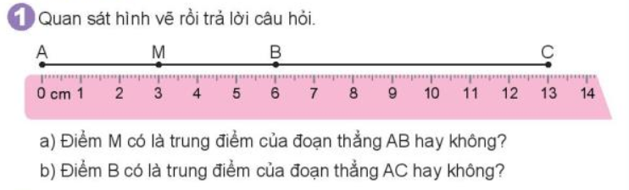
a) Điểm M là trung điểm của đoạn thẳng AB vì:
+) M là điểm ở giữa hai điểm A và B
+) AM = MB = 3cm
b) Điểm B không là trung điểm của đoạn thẳng AC vì MB không bằng BC.

Slide 9
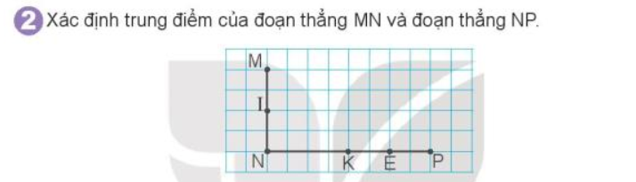
Trung điểm của đoạn thẳng MN là: điểm I
Trung điểm của đoạn thẳng NP là: điểm K

Slide 10
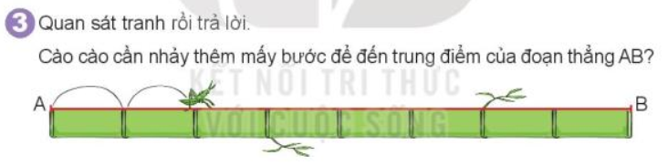
Bài giải
Đi hết đoạn AB cần 8 bước, cào cào đã nhảy được 2 bước.
Cào cào cần nhảy thêm số bước là:
8 – 2 = 6 (bước)
Đáp số: 6 bước

Slide 11
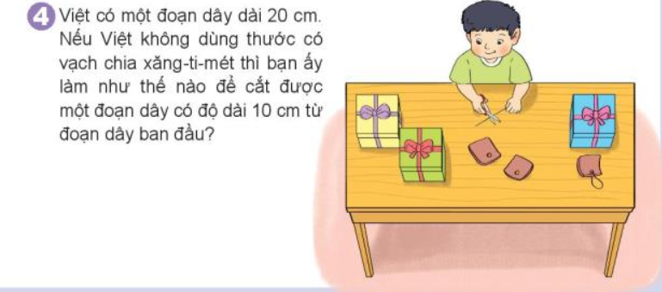
Việt gấp đôi đoạn dây lại rồi cắt theo mép gấp. Vì đoạn dây dài 20 cm, khi gấp đôi lại sẽ thành 2 đoạn dây dài 10 cm.

Slide 12

CHÀO TẠM BIỆT

